Slide 1
Projeto Servidor
Levantamento de requisitos e Projeto conceitual

Slide 2
1 Levantamento de requisitos
Estudo de caso: Na Comissão Própria de Avaliação (CPA) os requerimentos são registrados fisicamente, o que dificulta a gerência de trabalhos da CPA e atrasa a administração. Para agilizar o requerimento e acompanhar com mais agilidade a parte gerencial, a CPA gostaria de ter um formulário para armazenar as seguintes informações.

Slide 3
Formulário: Usuário 1-Nome 2-Sobrenome 3-Email
Formulário: Admin 1-Data de criação 2-Quando foi modificado 3-Problema = Digite aqui!

Slide 4
Processo O usuário pode criar requerimentos que serão registrados virtualmente a partir de um banco de dados. Informando seu: nome e sobrenome; bloco que se localiza o problema, podendo ser o bloco A, B, C ou G; o que de deseja, podendo ser algum problema, sugestão ou uma avaliação para a atuação da CPA; área do problema, podendo ser avaliativo, acadêmico, docente, de segurança, administrativo ou de infraestrutura. Após isso ele deve informar seu problema e apertar em enviar com ele sendo entregue ao banco de dados.

Slide 5
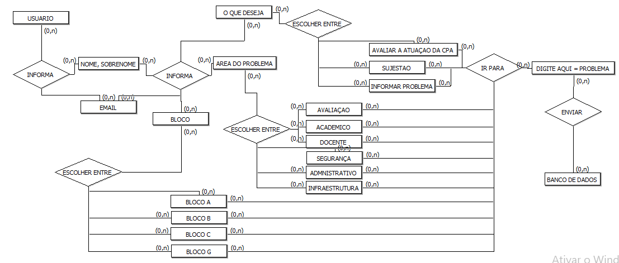
2 Projeto Conceitual

Slide 6
3 Projeto Lógico
Projeto lógico do banco de dados apresentado no levantamento de requisitos e no projeto conceitual
TABELA USUARIO
CAMPO | TIPO DE DADO | NOT NULL | CHAVE
Sobrenome | Varchar(240) | Não | FK
Nome | Varchar(240) | Não | FK
Email | Varchar(240) | Não | FK
TABELA ADIMIN
CAMPO | TIPO DE DADO | NOT NULL | CHAVE
Data de criação | datetime | Sim | FK
Quando foi modificado | Decimal(10,0) | Não | FK
Digite aqui! | Varchar(1000) | Não | FK

